Slide 1
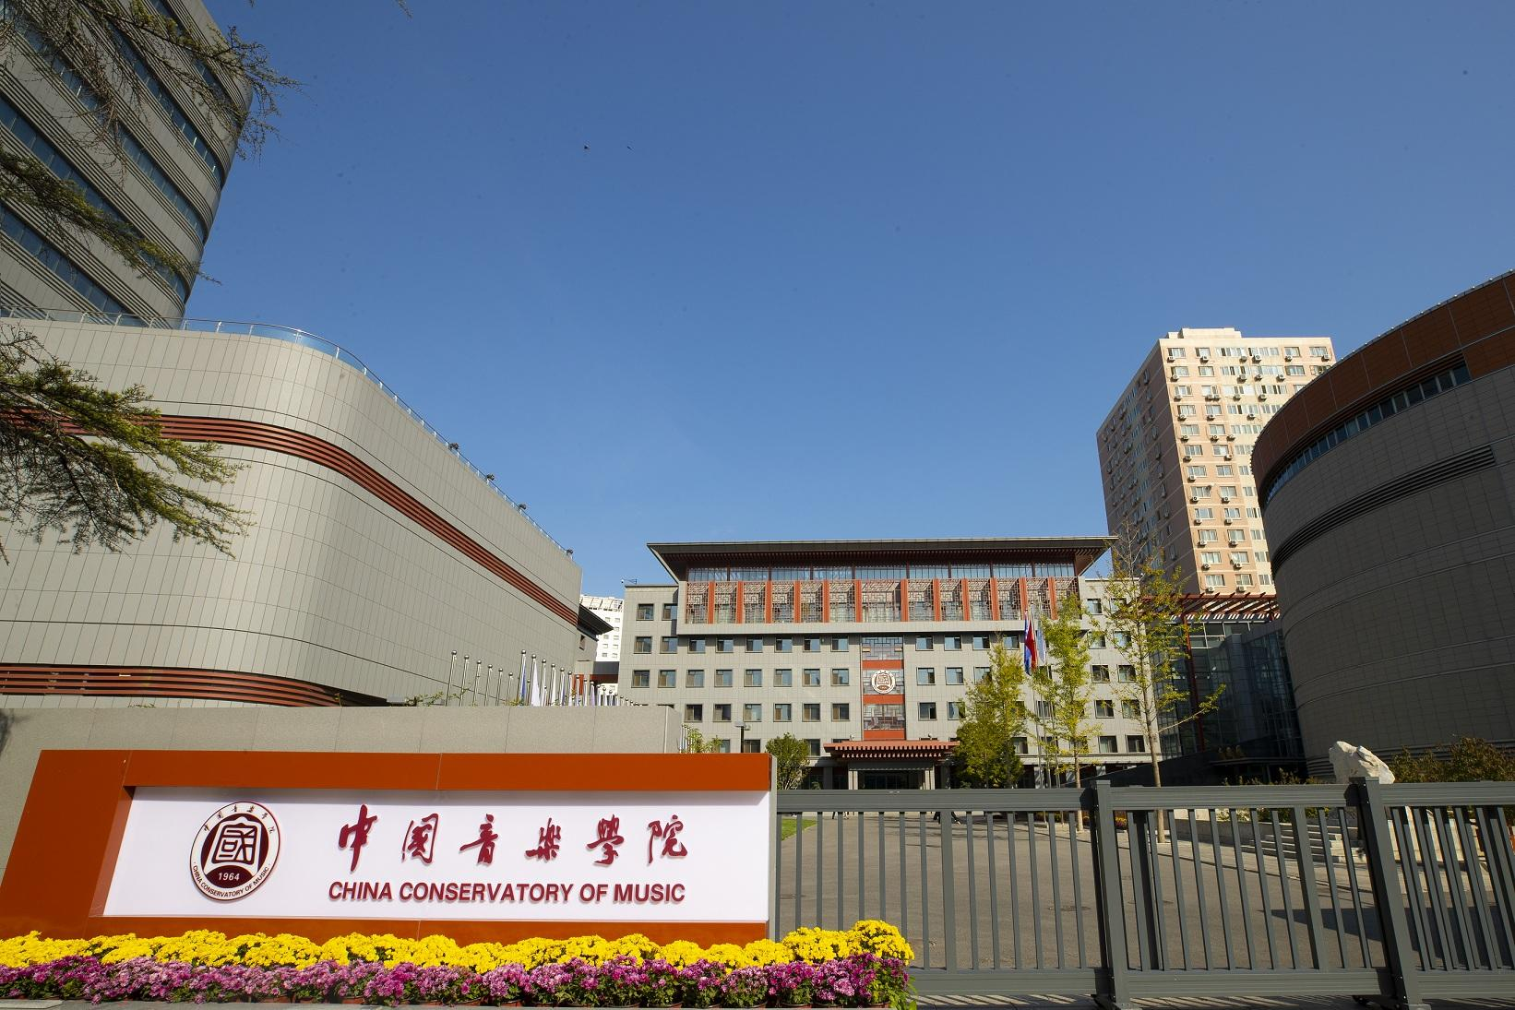
2023新生入学教育
图书馆使用指南
主讲人：胡文琴
2023.08.31

Slide 2
目录
CONTEXTS
01
04
本馆概况
资源利用
02
05
入馆须知
读者服务
03
06
资源概况
常见问题

Slide 3
01
本馆概况

Slide 4
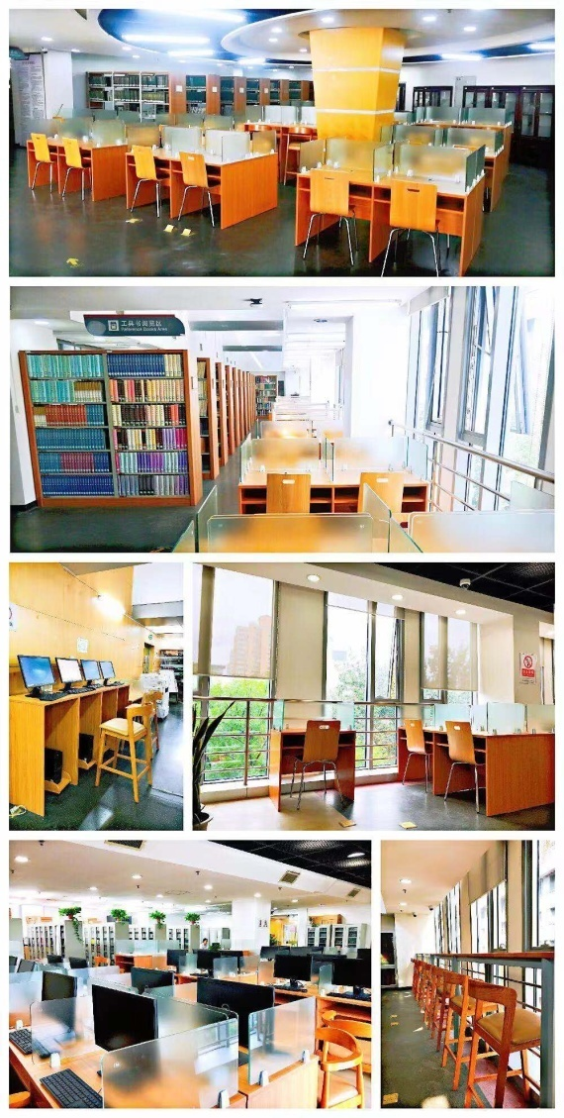
本馆概况
图书馆现有馆舍面积3351㎡，阅览座位292个，设有资源建设部、流通部、特藏部、学科服务部、技术部、校史与博物部六个部门，充分发挥职能作用，积极开展文献资源建设，坚持纸质文献、视听资料与电子文献共同发展的原则，本着突出音乐专业特点，兼顾其它文化门类的原则，全面系统地收藏文献资料，为学院的教学、科研提供优质服务。到2022年底，我馆共有实体藏书36万余册/件，音像资源 10万余张/盘，中外文数据库46个，电子图乐谱期刊135.78万册，另有自建数据库和其它特藏资源等。
01
02
03
04

Slide 5
楼层布局
三层
五层
文化视听空间
综合书库
办公区
一层
音乐专业书库
期刊阅览室
工具书阅览室
四层
多媒体资源库
多媒体阅览室
特藏阅览室
六层

Slide 6
书谱资源分布
中文音乐书谱（图书馆三层）：中文专业音乐资料方面分乐谱和图书两大类别，收录国内的历年出版的各种声器乐作品、音乐教材、音乐理论、音乐技法等书籍乐谱，可满足不同读者的需求。（可开架阅览）
外文音乐书谱（图书馆三层）：管弦类、电子音乐类、音乐学类、声乐歌剧、音乐教育类等期刊杂志，购进了音乐理论、音乐史、流派影响等专著，订购了近现代、当代作品的乐谱。为丰富馆藏，我馆还特别收藏了百余位作曲家的作品全集。
中文社科图书（图书馆四层）：社科类涵盖面广泛，从政治经济到文化民俗，从文学艺术到历史经典，与时俱进，展现了各时期的国内各出版社的精品书籍。（可开架阅览）
多媒体阅览室（图书馆五层）：本馆音视频资源内容主要是与教学、艺术欣赏有关的国内外出版社发行的音乐艺术类、文化社科类音像制品，目前，馆藏音视频资源音乐专业类主要分为三部分：中国民族音乐、外国古典音乐、世界民族音乐。多媒体阅览区可免费上机。
特藏资料阅览室（图书馆五层）：收藏了古籍线装善本、珍本；49年以前的图书；本院专家艺术档案；中华传统音乐资源库项目组采风资料；中国现代音乐资料；中国音乐学院学位论文及各种非正式出版的音乐资料(复印或油印本)。这些特藏资料大多为孤本独版，为了保证文献的完好，更好地发挥其应有的历史与研究价值，特藏资料只供读者在本室研究阅览，一律不外借。如需复印可以联系特藏部老师，电话64887403。

Slide 7
02
入馆须知

Slide 8
入馆须知
1. 读者刷脸入馆。
2. 图书馆三楼和四楼均有存包柜，可暂时存放个人物品。
3. 读者进入图书馆后应注意文明举止，衣装整洁。请勿在馆内大声喧哗，入馆后请将手机调至无声状态，阅览室内请不要拨打接听手机。
4. 维护馆内秩序，可通过座位预约系统线上或者现场预约阅览座位，请勿随意挪动阅览桌椅。
5． 请爱护馆内书刊资料和设施设备，不随意在书刊上涂抹、刻画，不破坏馆内设备。
6． 保持馆内卫生，请勿随地吐痰、乱扔废弃物，请勿携带食品、饮料进入阅览室。
7． 图书馆是重点防火单位，馆内任何区域都严禁吸烟、严禁使用明火。
8． 如遇紧急状况，请沿安全应急通道迅速撤离。
9． 自觉遵守本馆的各项规章制度，支持配合工作人员按章管理。
10．对违反上述规定的读者，任何人都有权批评和制止其行为。对情节严重者，图书馆将把相关情况通报其所在院系，并由学工部按照学校违规违纪相关规定对其予以处罚。
开馆时间：除国家法定节假日及学校寒暑假外，图书馆正常开馆时间如下：
周一至周日 8:00－22:00

Slide 9
03
资源概况

Slide 10
实体馆藏资源
中外文音乐书谱资源
综合社科类图书资源
本馆收录了国内的历年出版的各种声器乐作品、音乐教材、音乐理论、音乐技法等书籍乐谱，并订购了国外音乐理论、音乐史、流派影响等专著以及近现代、当代作品的乐谱。本馆还特别收藏了百余位作曲家的作品全集。
本馆综合社科类图书资源涵盖面广泛，从政治经济到文化民俗，从文学艺术到历史经典，与时俱进，展现了各时期的国内各出版社的精品书籍。
01
02
多媒体资源
03
04
特色馆藏资源
本馆收藏的音视频资源主要是与教学、艺术欣赏有关的国内外出版社发行的音乐艺术类、文化社科类音像制品，目前，馆藏音视频资源音乐专业类主要分为三部分：中国民族音乐、外国古典音乐、世界民族音乐。
本馆收藏了古籍线装善本、本院专家艺术档案、中华传统音乐资源库项目组采风资料、中国现代音乐资料、中国音乐学院学位论文及各种非正式出版的音乐资料(复印或油印本)。

Slide 11
数字馆藏资源
为更好地满足学校师生的文献资源需求，本馆购置了中外文数据库，内容涵盖期刊、图书、学位论文、乐谱、音视频等各种资源类型，如CNKI中国知识资源总库（www.cnki.net）、万方知识服务平台（https://www.wanfangdata.com.cn/index.html）、维普中文期刊服务平台（http://qikan.cqvip.com/）、人大复印报刊资料数据库（http://www.rdfybk.com）、读秀学术搜索平台（www.duxiu.com）、库客（KUKE）数字音乐图书馆（www.kuke.com）、全国报刊索引数据库与民国时期期刊全文数据库（http://www.cnbksy.com）、国际音乐期刊索引与全文数据库(http://search.proquest.com)、国际音乐文献文摘数据库（RILM） （http://search.ebscohost.com）、《格罗夫音乐百科全书》全文数据库（http://www.oxfordmusiconline.com/subscriber/）、AS世界音乐在线（http://search.alexanderstreet.com/musc）等，读者可以通过图书馆网站进入数据库进行使用。馆藏数据库在学校IP内均可免费使用，本校师生还可在图书馆五楼多媒体阅览室免费上机使用数据库。

Slide 12
本馆重要数据库概览
CNKI中国知识资源总库
外文数据库
国际音乐期刊索引与全文数据库
国际音乐文献文摘数据库（RILM）
JSTOR西文过刊全文库
《格罗夫音乐百科全书》全文数据库
ASP世界音乐在线
读秀学术搜索平台
万方数据知识服务平台
中文数据库
库客（KUKE）数字音乐图书馆
全国报刊索引

Slide 13
本馆特色资源数据库概览
自建特色资源库
乐谱
资源库
音视频
资源库
学位
论文库
传统
音乐
资源库
艺术
档案
资源库

Slide 14
04
资源利用

Slide 15
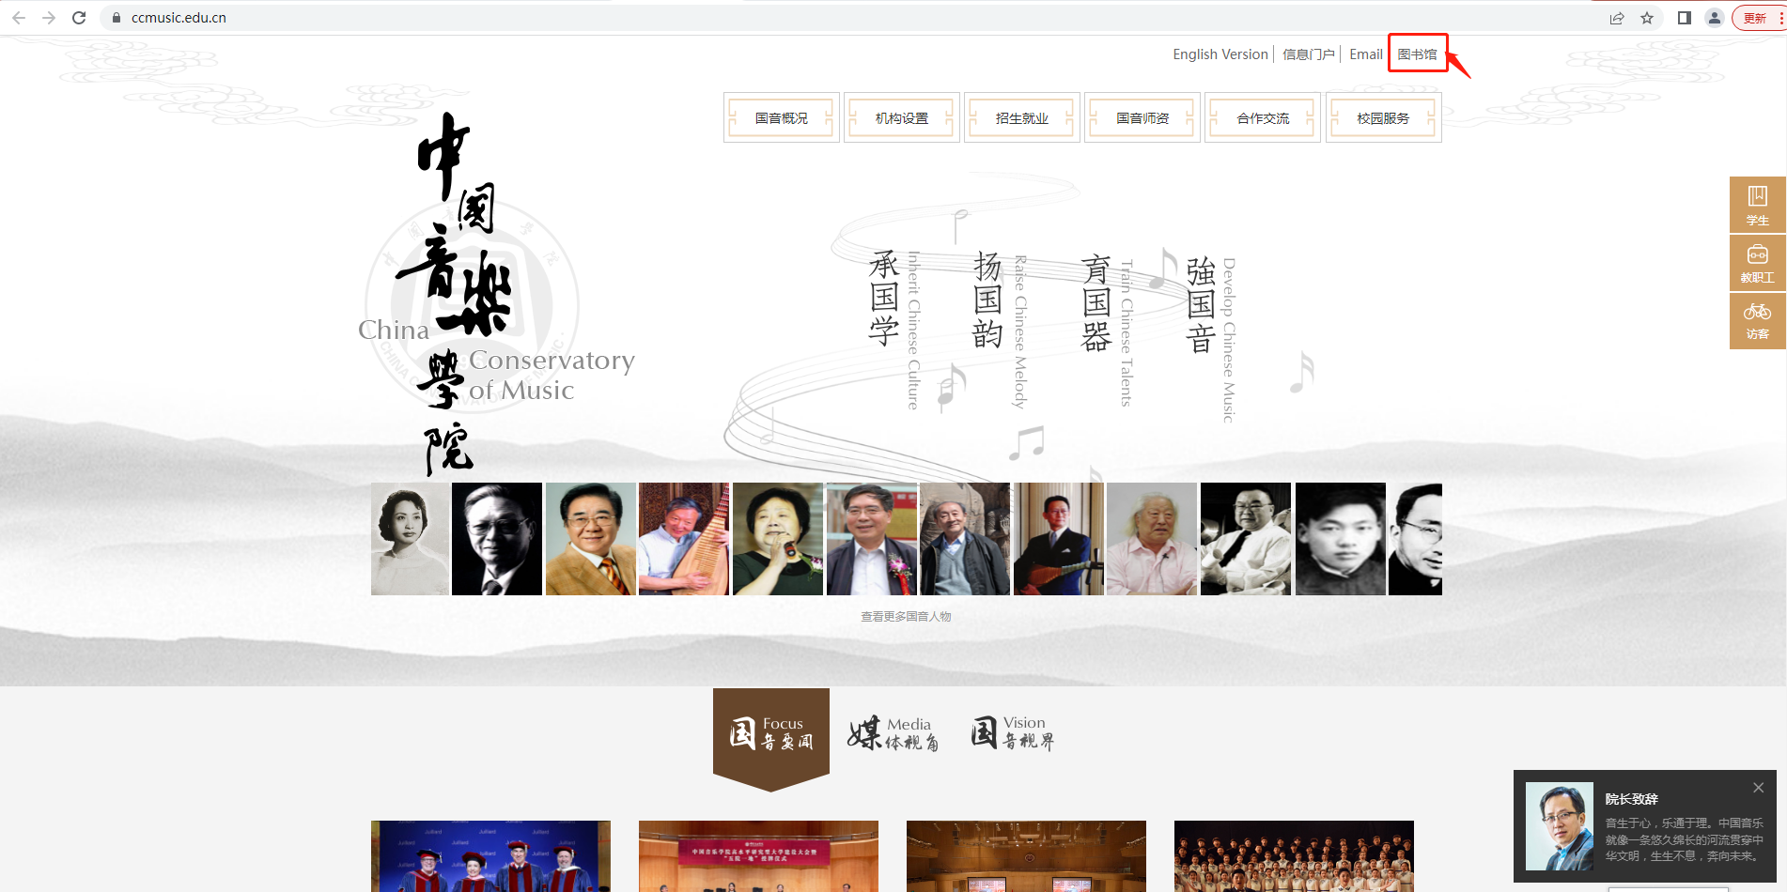
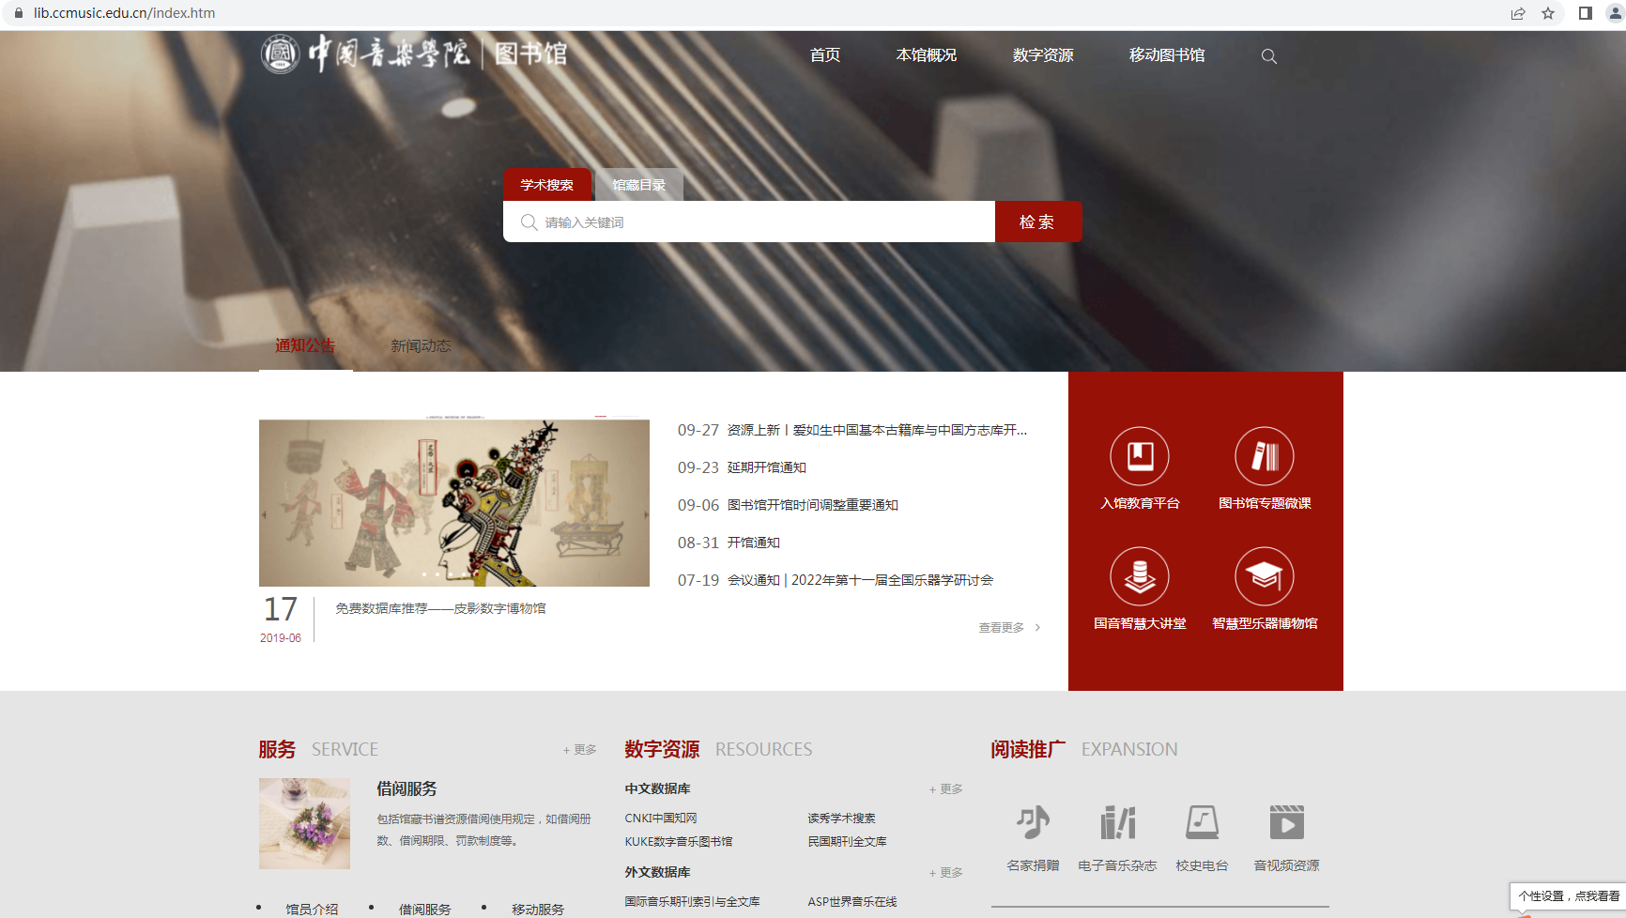
登录图书馆网站
可从学校官网https://www.ccmusic.edu.cn/右上角点击【图书馆】登录图书馆网站，也可直接登录图书馆网站https://lib.ccmusic.edu.cn/。

Slide 16
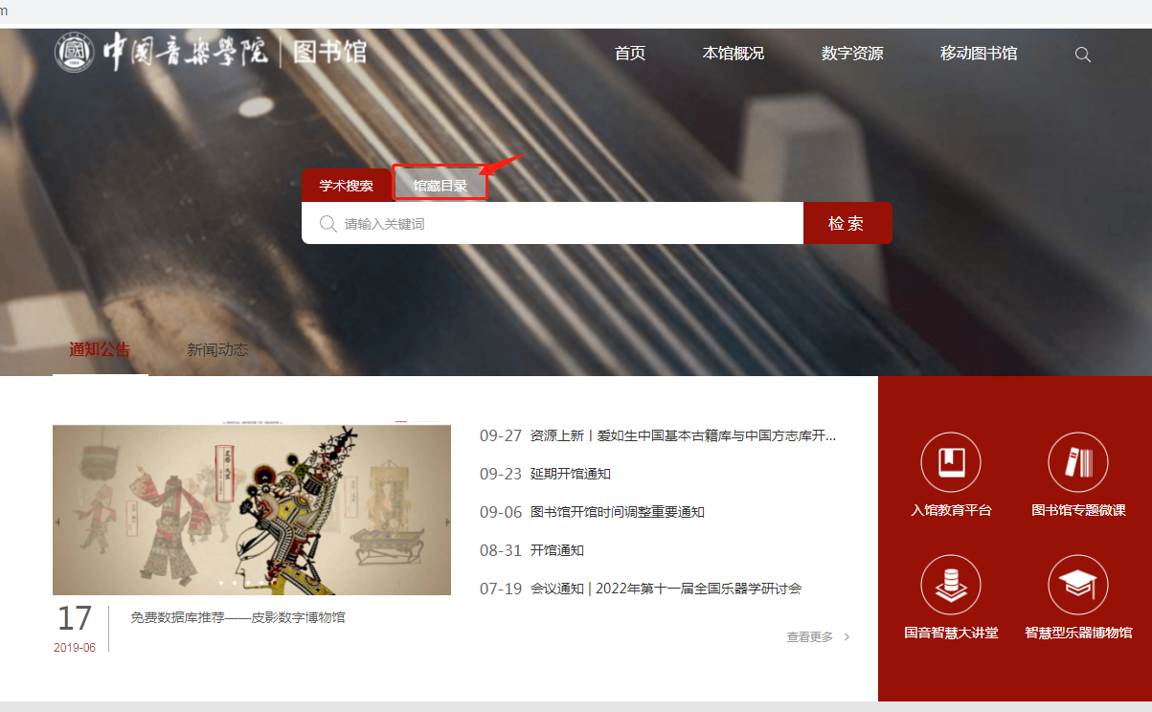
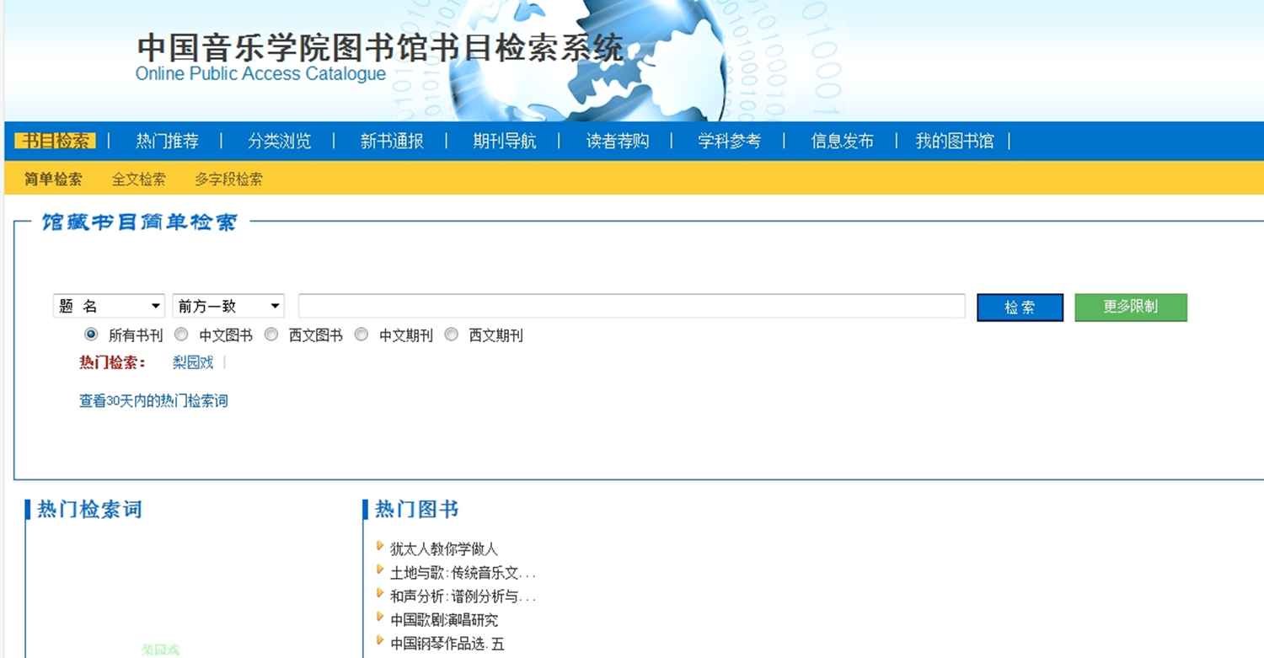
馆藏查询
可登录图书馆主页，点击“馆藏目录”即可查询本馆书谱资源，然后根据检索出的索书号到书架相应位置找到图书即可，如找书过程中遇到问题咨询服务台工作人员。

Slide 17
电子资源的访问
登录图书馆主页：http://lib.ccmusic.edu.cn/
查看“数字资源”栏目
点击感兴趣的子栏目，获取相关数据库列表
点击想要访问的数据库名称，获取该数据库的详细介绍及访问地址

Slide 18
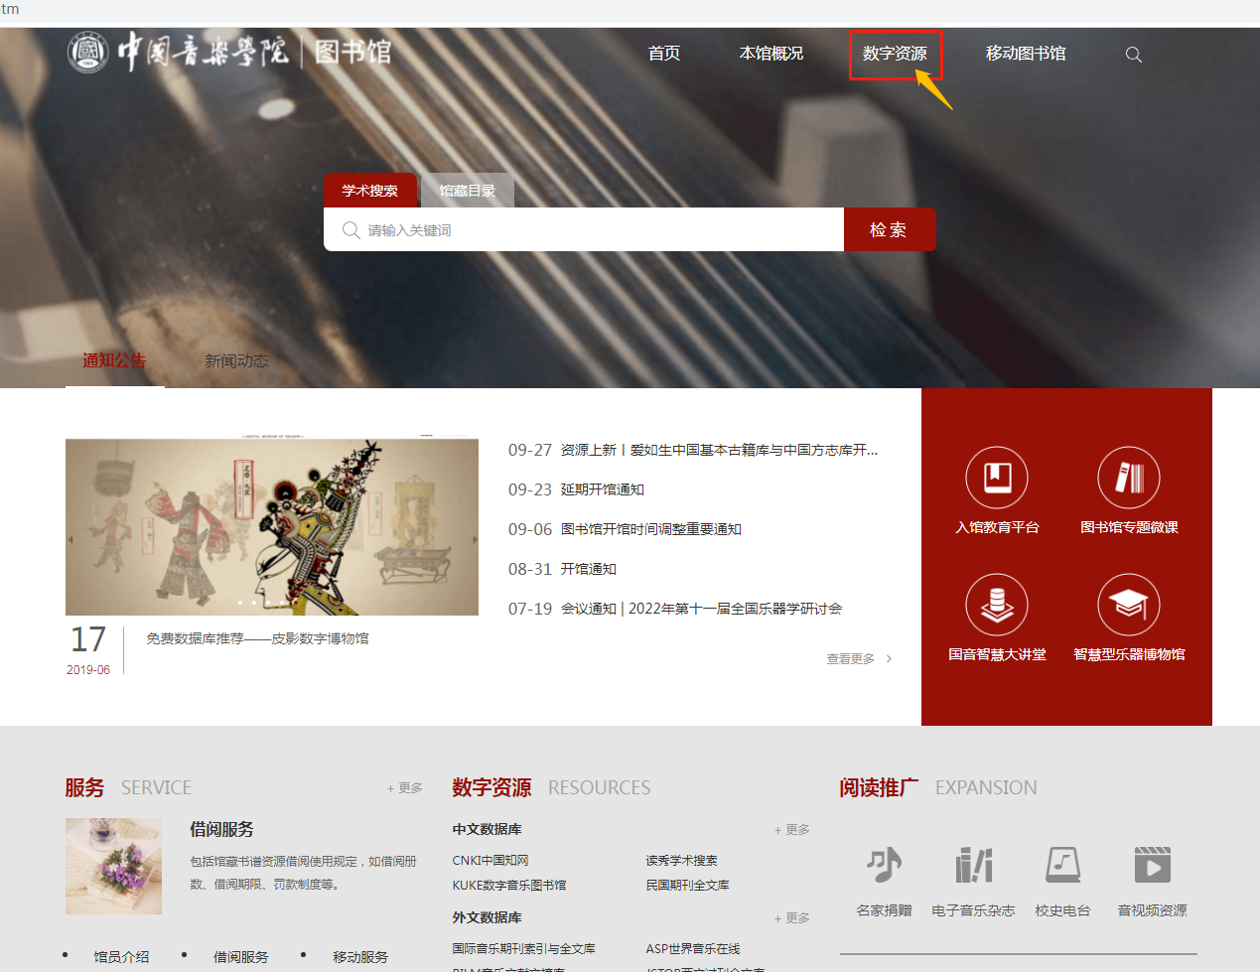
电子资源的访问
登录图书馆主页：http://lib.ccmusic.edu.cn/
查看“数字资源”栏目
点击感兴趣的子栏目，获取相关数据库列表（以中文数据库为例）
点击想要访问的数据库名称，获取该数据库的详细介绍及访问地址

Slide 19
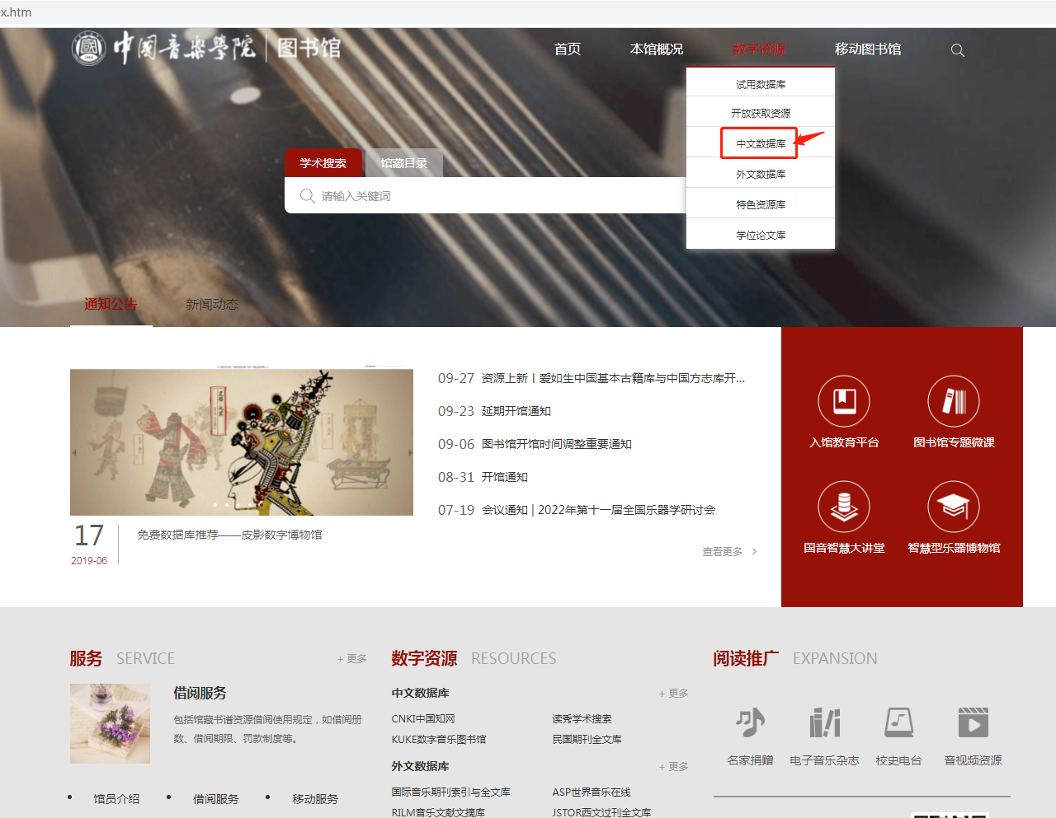
电子资源的访问
点击感兴趣的子栏目，获取相关数据库列表（以中文数据库为例）
点击想要访问的数据库名称，获取该数据库的详细介绍及访问地址
查看“数字资源”栏目
登录图书馆主页：http://lib.ccmusic.edu.cn/

Slide 20
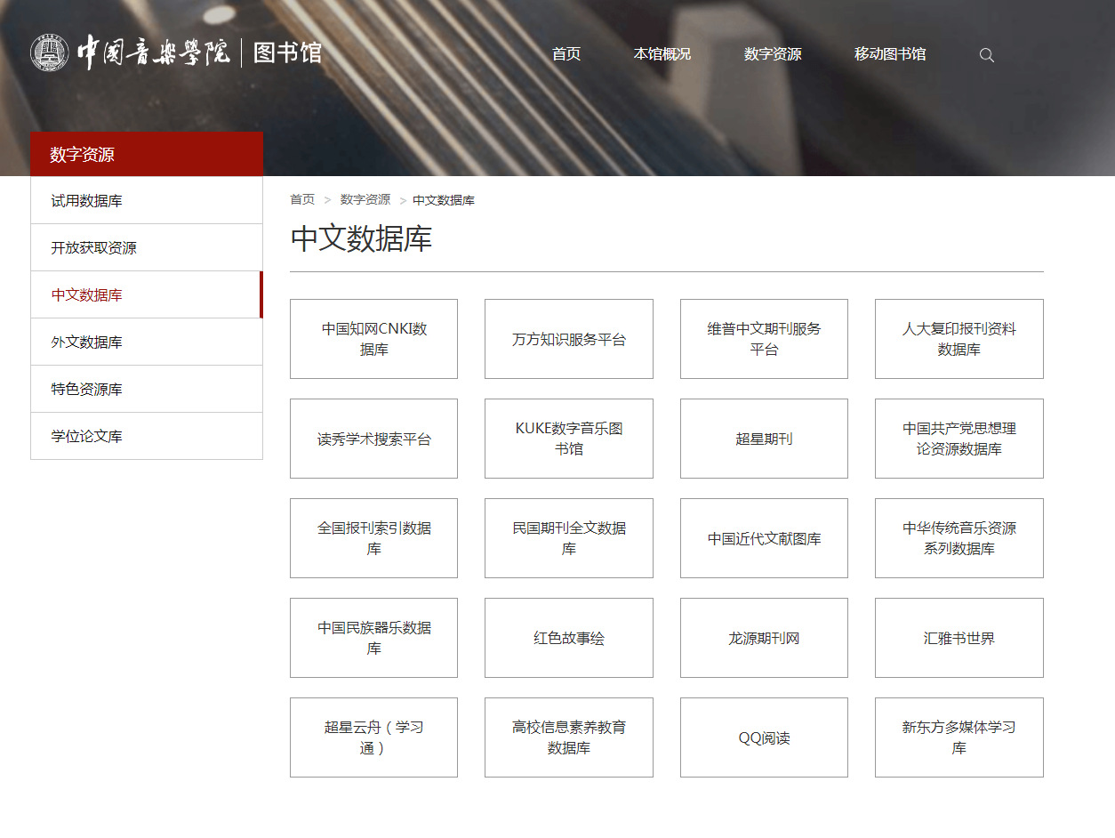
电子资源的访问
登录图书馆主页：http://lib.ccmusic.edu.cn/
查看“数字资源”栏目
点击感兴趣的子栏目，获取相关数据库列表（以中文数据为例）
点击想要访问的数据库名称，获取该数据库的详细介绍及访问地址

Slide 21
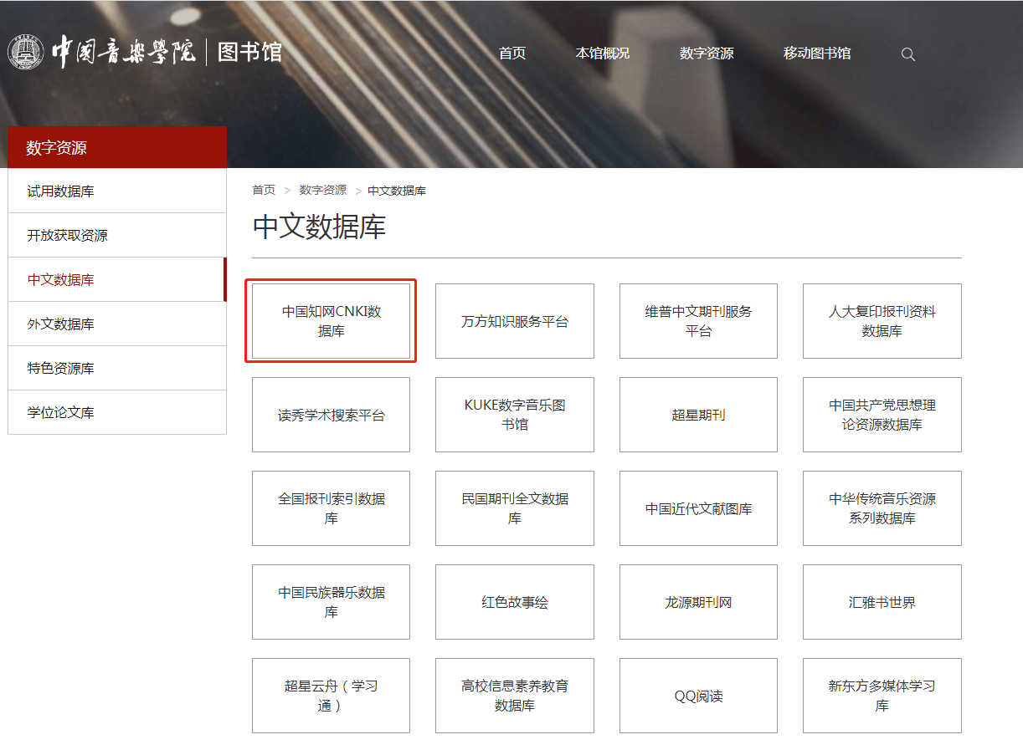
电子资源的访问
登录图书馆主页：http://lib.ccmusic.edu.cn/
查看“数字资源”栏目
点击感兴趣的子栏目，获取相关数据库列表（以中文数据库为例）
点击想要访问的数据库名称，获取该数据库的详细介绍及访问地址

Slide 22
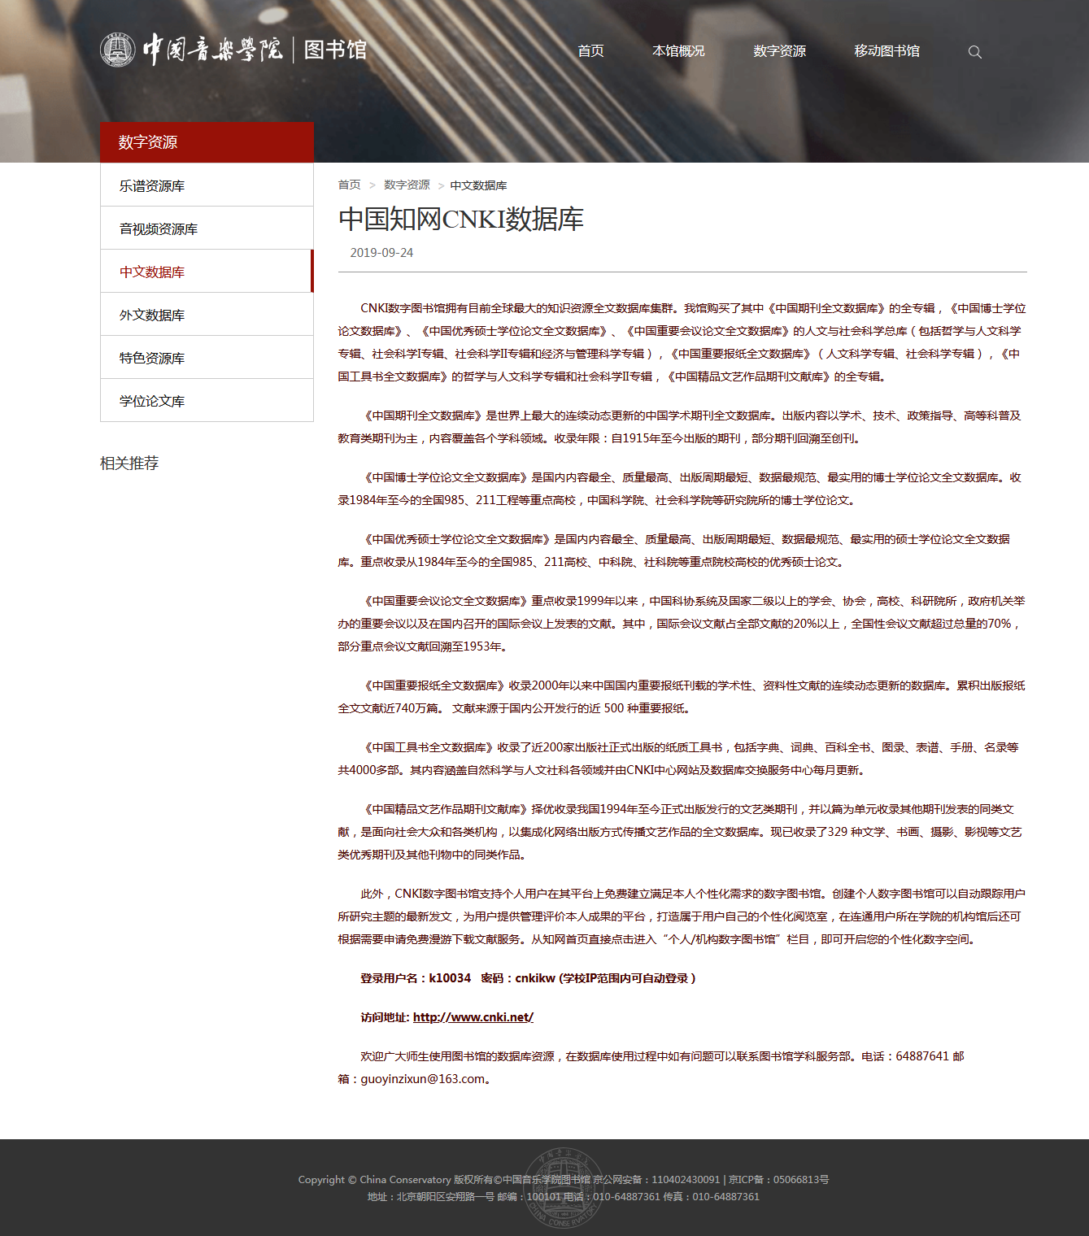
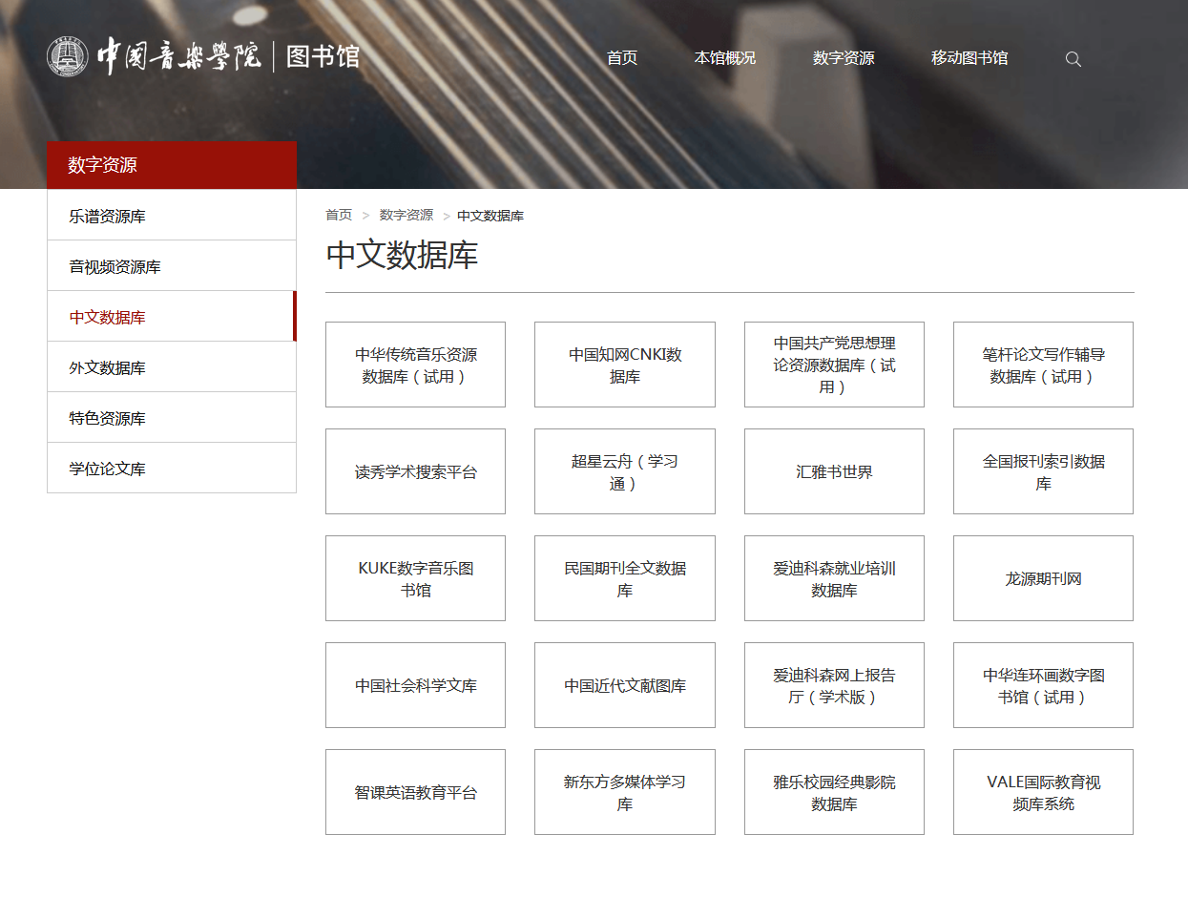
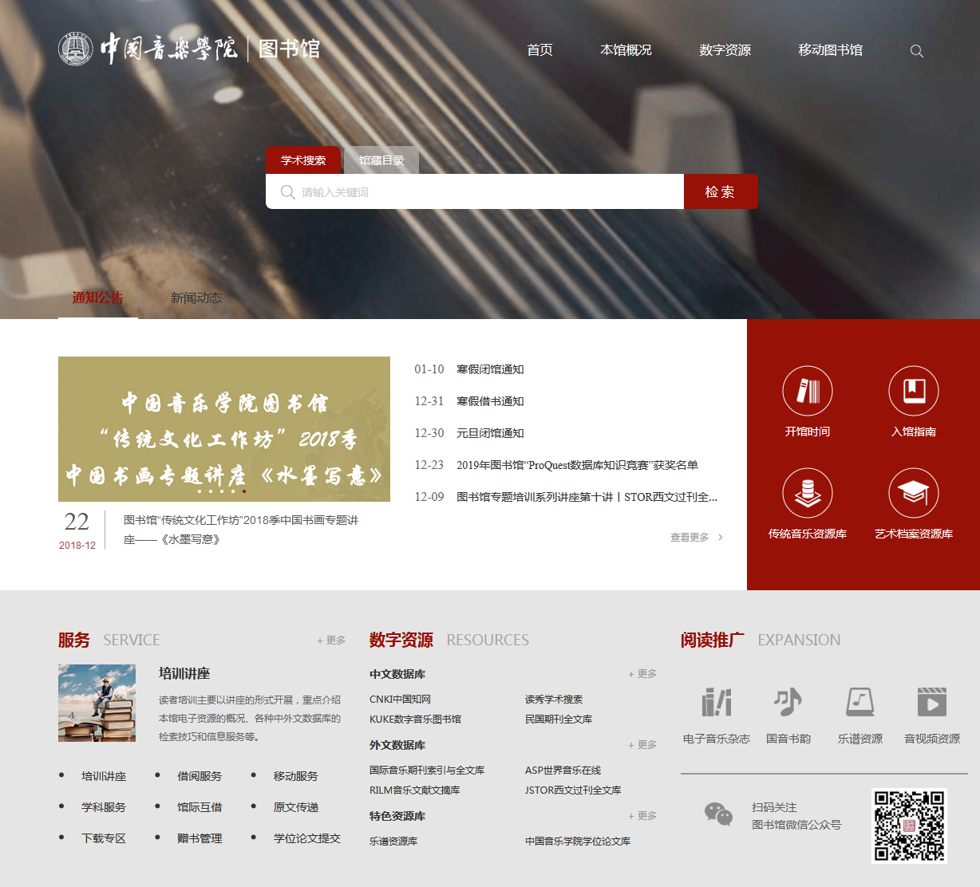
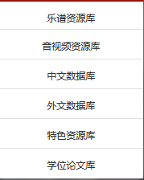
电子资源的访问
登录图书馆主页：http://lib.ccmusic.edu.cn/
查看“数字资源”栏目
点击感兴趣的子栏目，获取相关数据库列表（以中文数据为例）
点击想要访问的数据库名称，获取该数据库的详细介绍及访问地址

Slide 23
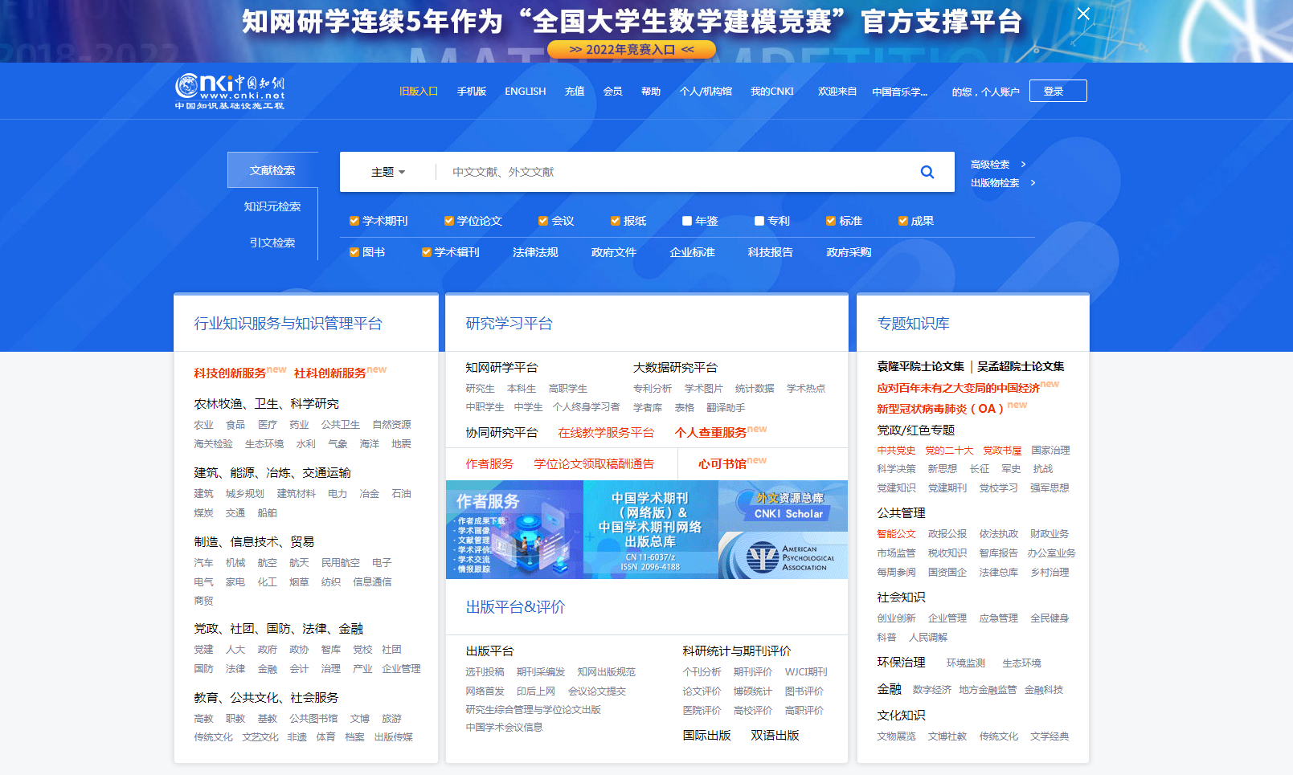

Slide 24
校外使用数字资源
1．通过VPN访问
本校学生可通过VPN在校外访问图书馆数据库，VPN地址为https://webvpn.ccmusic.edu.cn
（VPN登录账号为学号，登录界面点击【获取密码】手机会收到动态密码，如登录账号有问题请咨询学校网络中心）。登录后如果发现图书馆数据库列表中的数据库无法正常访问，可从企业微信联系图书馆学科服务部老师，联系电话64887641。
2．校园网内注册账号访问
在学校IP范围内注册个人账号，即可凭账号在校外登录使用。适用于以下数据库：库客KUKE数字音乐图书馆（校外不支持曲目下载）、新东方多媒体学习库、智课英语学习平台、高校信息素养教育数据库。
3.微信端访问
库客KUKE数字音乐图书馆、QQ阅读、龙源期刊网、红色故事绘、信息素养教育、名师讲台等数据库微信端，可以从本馆微信公众号“中国音乐”菜单栏直接进入访问。

Slide 25
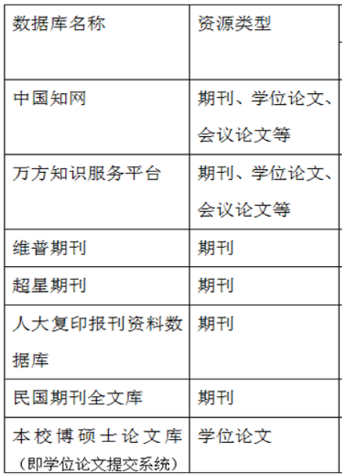
中文期刊与论文的查找
1.中国知网
【使用范围】《中国期刊全文数据库》的全专辑，共11285种期刊；
《中国博士学位论文数据库》、
《中国优秀硕士学位论文全文数据库》、
《中国重要会议论文全文数据库》、
《国际会议论文全文数据库》、
《中国重要报纸全文数据库》、
《中国工具书网络出版总库》、
《中国辑刊全文数据库》的人文与社会科学总库（包括哲学与人文科学专辑、社会科学I专辑、社会科学II专辑和经济与管理科学专辑），
《高等教育期刊库》和《中国精品文艺作品期刊文献库》的全专辑。
各专辑详细介绍可在 图书馆网站——中文数据库——中国知网CNKI数据库介绍页面查看。
【校外使用方法】可通过VPN访问，支持论文检索与下载。
【基本使用方法】简单检索、 高级检索
出版物检索（期刊导航——核心期刊导航）。

Slide 26
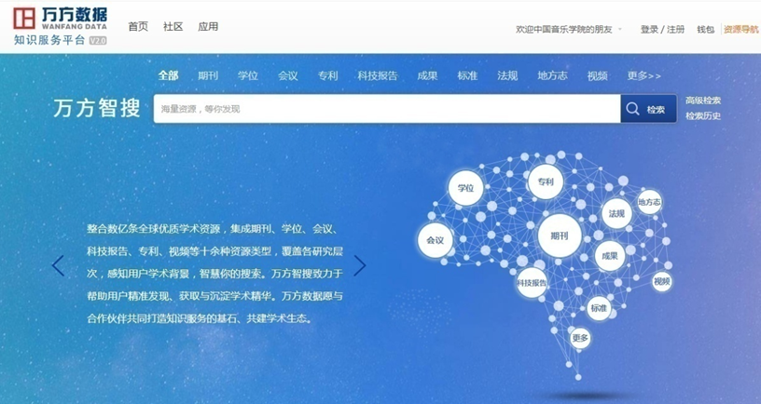
中文期刊与论文的查找
2.万方知识服务平台 万方平台内容包括期刊、学位、会议科技报告、专利、标准、科技成果、法规、地方志、视频等10余种资源类型在内的3亿多篇中外文学术文献，全面覆盖各学科、各行业。在此基础之上，万方智搜通过深度知识加工及知识图谱技术，构建了专家和机构数据、文献引证数据、期刊数据等多种数据类型。
【校外使用方法】通过VPN访问，支持论文检索与下载，有原文传递功能。
提示：当检索出来的文章不能直接下载但有原文传递标识的，可以在线提交原文传递申请，填写邮箱与手机号，文章将发送到邮箱。

Slide 27
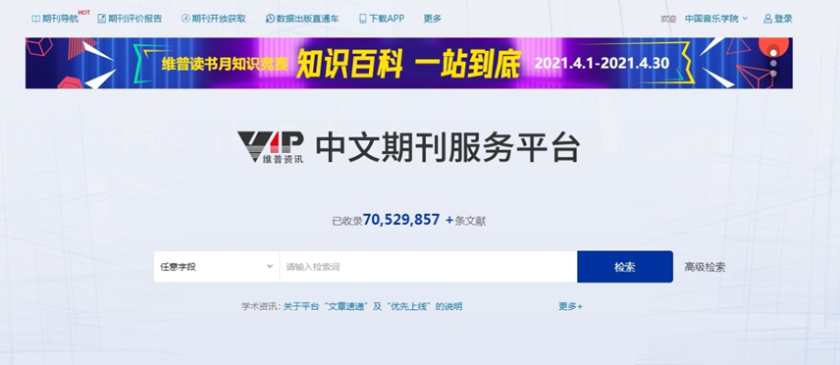
中文期刊与论文的查找
3.维普期刊
维普中文期刊服务平台收录中文期刊15000余种，文献总量7000万篇，年更新近400万，覆盖全学科领域，为教育及科研用户提供了强大的文献检索与资源保障服务。平台北大核心期刊2017版、CSSCI期刊（2019-2020）收录率100%，CSCD期刊（2019-2020）收录率98%。 平台独有收录期刊约3900余种，内刊达1000余种。
【校外使用方法】通过VPN访问，支持论文检索与下载，有原文传递功能。
个人账号访问方法：下载“中文期刊助手APP”，关联本机构权限，即可突破馆舍IP限制，随时随地获取全文。（具体关联方法请看APP下载页面的详细说明）
提示：维普【原文保障】 平台提供在线阅读、下载PDF、HTML阅读、文献传递、OA链接等多种全文方式，有效保障用户全文获取。
如检索出来的论文如果没有显示“在线阅读”和下载提示，而是出现下面界面，可以点击“原文传递”，在弹出的咨询表单中填入邮箱，同样可以获取该文。

Slide 28
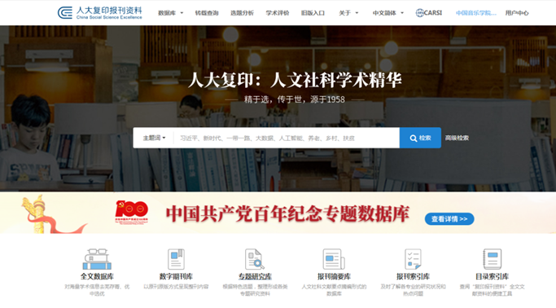
中文期刊与论文的查找
4.人大复印报刊资料数据库
人大“复印报刊资料”数据库，依托于我国人文社会科学最高学府中国人民大学，遵循“学术为本，为教学科研服务”的宗旨，由专业编辑和学界专家依循严谨的学术标准，对海量学术信息进行精选整理、分类编辑，采用定性分析和定量分析相结合的方法，去粗取精，去伪存真，保留最有理论价值、最精准、最有效的文章，最终形成优中选优的精品成果库，是人文社科领域最具影响力的学术品牌。人大“复印报刊资料”的转载量（率）被学界和期刊界普遍视为人文社科期刊领域中一个客观公正的评价标准.
数据库特点:
历史悠久：于1958年创刊，是中国最早从事人文社科领域研究的机构，具有丰富的研究经验，同时也是目前国内最大的人文社科期刊出版基地。
专业选编：拥有300余名硕士及以上学历员工组成的专业编辑队伍和由来自全国各大著名高校研究机构的专家学者组建的专业内容编审团队对相关专业的审稿遴选，确保每一篇入编稿件的高品位和高质量。
学术评价：通过对数据匹配，引证分析、研究各期刊的转载情况、被引情况、影响因子和高被引论文等多项指标，形成相对完善、颇具影响的学术评价体系。
权威地位：具有人文社科领域的权威地位，是国内评价人文社会科学期刊和论文的学术影响的重要尺度之一。
独家收录：148种人大复印报刊资料系列刊物，在国内具有很高的学术地位。
【校外使用方法】通过VPN访问，支持论文检索与下载。

Slide 29
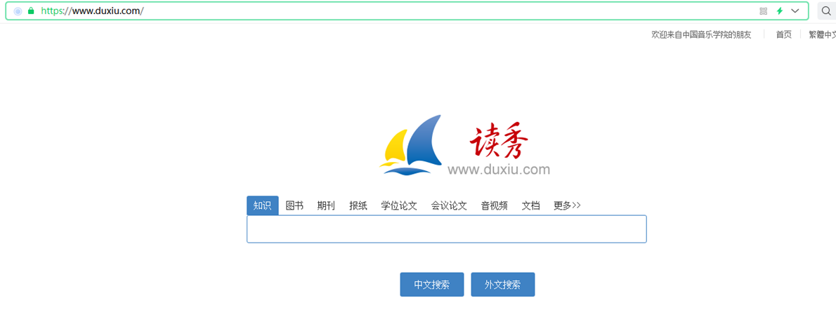
中文电子图书的查找——读秀平台
"读秀"是由海量全文数据及资料基本信息组成的超大型数据库，为用户提供深入到图书章节和内容的全文检索，部分文献的原文试读，以及高效查找、获取各种类型学术文献资料的一站式检索，周到的参考咨询服务，是一个真正意义上的学术搜索引擎及文献资料服务平台。目前全库有约100万图书。
使用方法：学校IP范围内可注册个人账号使用。通过个人认证后可在校外使用，个人认证详情请查看读秀主页。
读秀平台进入后默认为全库知识检索，如果想提高检索精确性，可以勾选【图书】选项，按照书名、作者等检索途径进行查找。检索出来的图书，有“汇雅电子书”标志的可以直接在线阅读。
如果出现的是“试读”和“文献传递”，可以试读图书部分内容，需要更多图书内容可以提交文献传递申请。
在线填写表单，所需部分内容将发送至邮箱。（提交前请阅读服务说明，注意保护著作权）
技巧使用（馆际互借服务可以利用读秀查找馆藏地）

Slide 30
05
读者服务

Slide 31
借阅服务
读者可凭校园一卡通来本馆借阅所需图书及多媒体资源，具体规定如下：
1．借阅册数
本科生：艺术类书6册，其他类书6册，光盘3张。
研究生：艺术类书10册，其他类书8册，光盘3张。
2．借阅期限
（1）音乐书库与综合书库图书借期为30天（外文书谱不外借，可在本馆阅览、复印），可在图书到期前一周内办理续借，每本图书可续借1次，续借期限为14天；逾期不归还图书要进行相应的罚款，每过期一天交滞纳金0.30元/册。
（2）光盘借期7天，不可续借，逾期视作违章；
（3）外文书谱、过刊、工具书、珍贵的馆藏书及1949年以前出版的书谱只能在馆内阅览或复印，不外借。如遇复印机故障等特殊情况，读者可凭校园卡在图书馆借还书处进行复印借阅登记，将书刊携至馆外复印，复印借阅图书需当天归还；
（4）放假前一周需将所借图书归还。放假前一周开始借阅假期图书并应于开学后一周内归还。
（5）借阅图书如有问题可到借还书处请求帮助。
读者账号注册：本校在编教师及在校正式生由图书馆统一注册读者账号，不需要个人来馆办理。

Slide 32
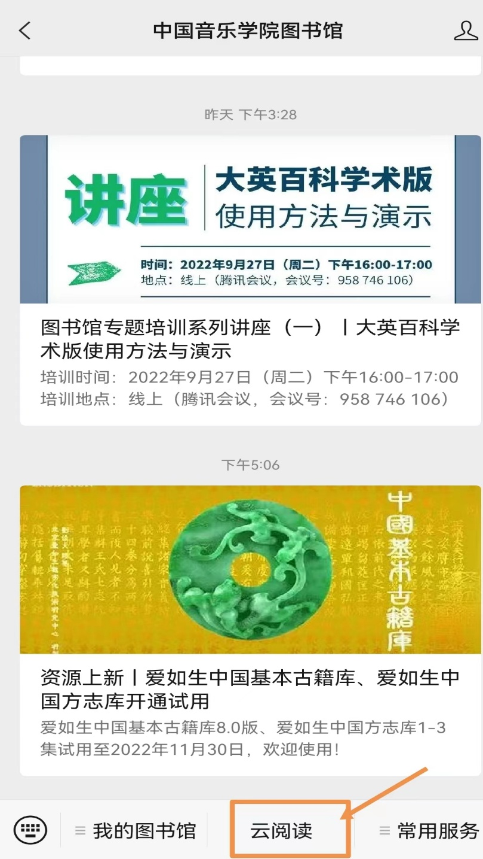
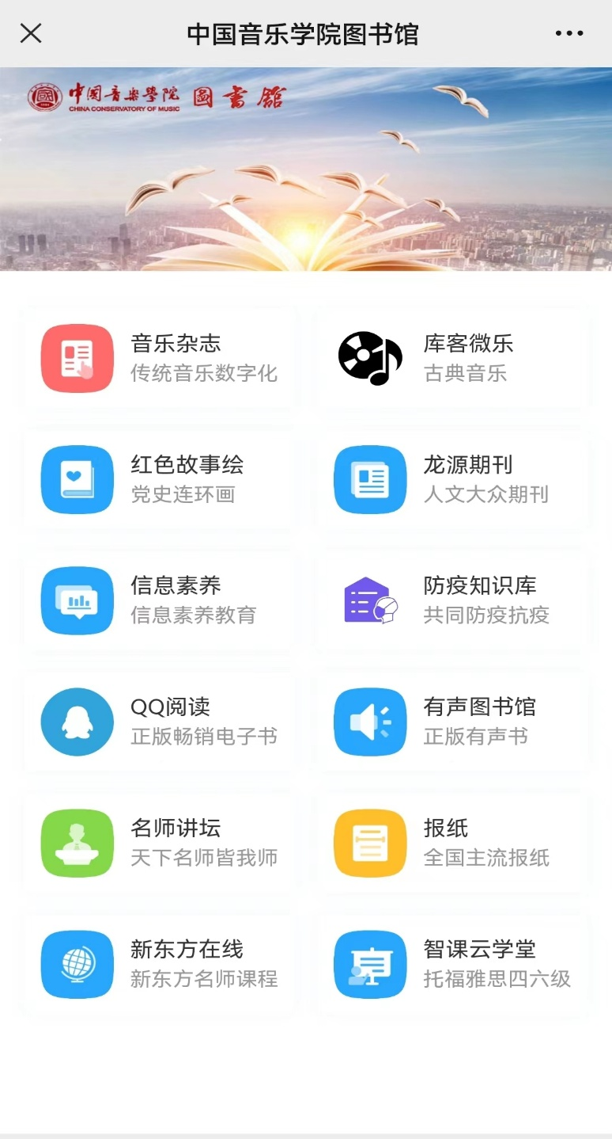
移动服务
关注图书馆微信公众号，享受移动服务
搜索微信公众号“中国音乐学院图书馆”并关注，点击图书馆公众号菜单栏【云阅读】，进入云阅读界面，就可以随时随地使用图书馆众多数字资源：传统音乐电子杂志、畅销书、有声书、古典音乐、名师课程、人文期刊、主流报纸、英语学习资料…

Slide 33
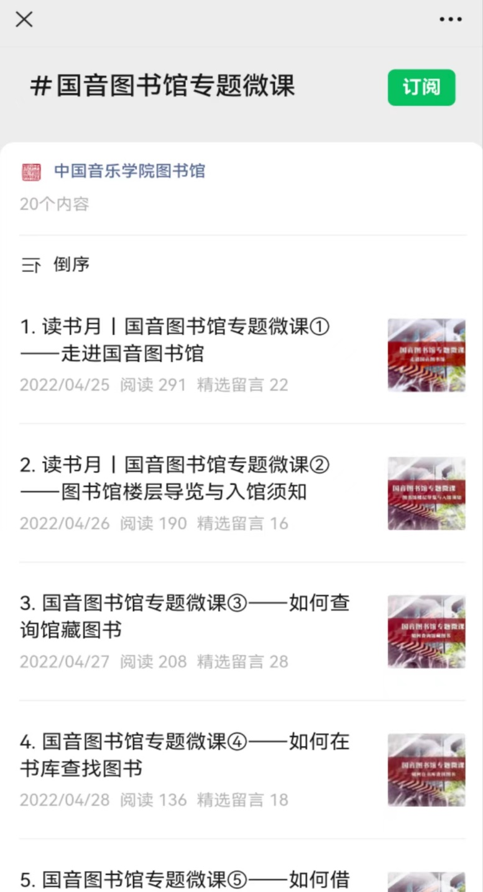
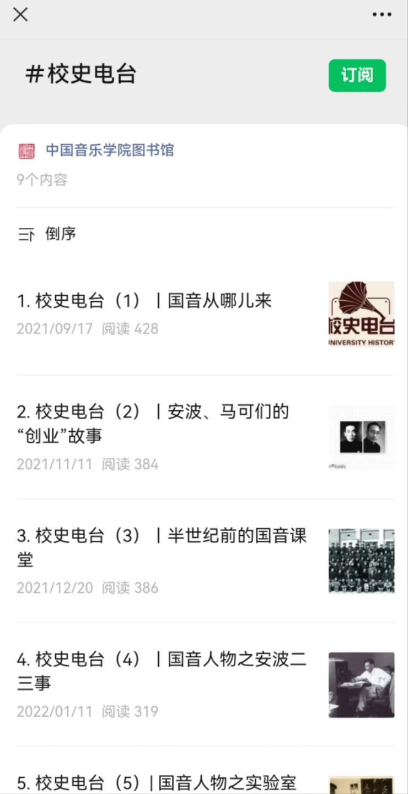
移动服务
关注图书馆微信公众号，享受移动服务
订阅图书馆微信公众号合集
目前，图书馆微信公众号有【国音图书馆专题微课】和【校史电台】两个合集。
微课合集：图书馆精心策划制作了一系列的精品微课来帮助“国宝”们更充分地了解并利用馆内的实体馆藏、电子资源以及特色馆藏，并掌握这些资源的基本使用方法。
校史合集由图书馆校史与博物部出品。

Slide 34
馆际互借服务
我馆已加入北京地区高校图书馆文献资源保障体系(Beijing Academic Library ＆ Information System ，简称 BALIS)，可使用BALIS馆际互借与文献传递服务，这是文献资源共享的一种重要方式。
馆际互借指图书馆工作人员根据读者的需求，将本馆没有收藏的文献，从其他收藏馆借阅过来供读者使用的一种服务。所有馆际互借的图书经过物流运送到各个成员馆，由成员馆通知读者到馆取书。BALIS 原文传递系统的资源主要包括各成员馆所收藏的中外文图书、期刊论文、学位论文及电子资源等，古籍、民国旧报刊等特殊文献是否提供原文传递服务，须遵照成员馆的具体规定执行。
具体请登录图书馆主页点击“馆际互借”、“原文传递”查看。如有问题，请与学科服务部联系。 馆际互借一次可以借阅3本书，借期为一个月，不能续借。中文图书可以向北京地区各高校图书馆借阅，外文原版书可以从国图借阅。免费使用。
基本流程：系统注册——系统下单——等快递——到本馆取书——到本馆还书。
注：BALIS馆际互借成员馆均签署了服务承诺书，在图书寄收前均会进行消毒处理，请放心借阅。图书馆在三楼阅览室设置了图书消毒机,读者可免费使用给所借图书杀菌消毒。

Slide 35
培训讲座
读者培训是指针对图书馆的文献资源，根据用户的需求针对性的培训推广工作。读者培训主要以讲座的形式开展，重点介绍本馆电子资源的概况、各种中外文数据库的检索技巧和信息服务等。具体讲座内容安排请读者关注校园海报、图书馆微信公众号。如果有讲座培训需求的读者达到10人或以上，我们也可以针对需求专门安排讲座，具体时间地点可以灵活安排。
读书月活动
为推广阅读、促进书香校园建设，图书馆每年在“世界读书日”之际会举办读书月系列活动，往届开展了“图书馆微课打卡”、“国音朗读者” 、图书馆资源宣传推荐会、 “乐·读华章”和乐朗诵会、读书沙龙、“书海寻宝”活动、“换书大集”、观影交流活动、国学大师课、新东方名师英语讲座、馆藏资源与服务专题等形式多样特色鲜明的读者活动；策划并举办了馆藏施万春先生艺术档案展、馆藏李西安先生艺术档案展、馆藏“音乐文学专业”艺术档案展等特藏资源展览；还带领读者参观了国家博物馆“卢浮宫展”与“大英博物馆100件文物中的世界史” 展览、首都博物馆“文艺复兴时期意大利艺术、文化和生活”展览等。

Slide 36
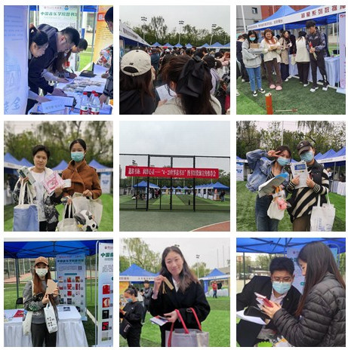
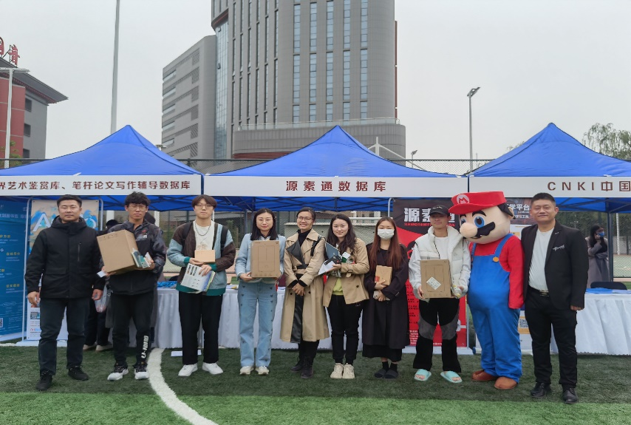
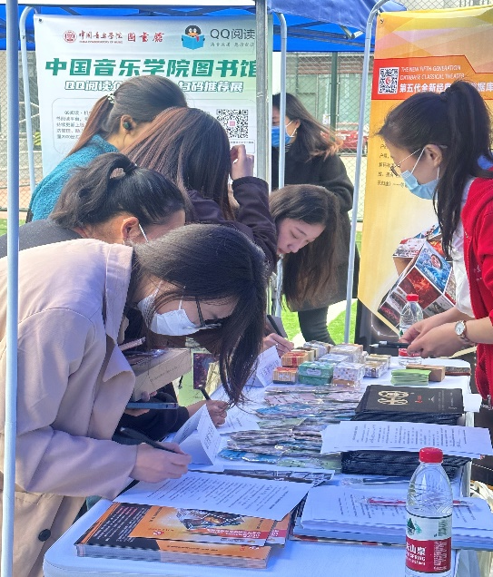
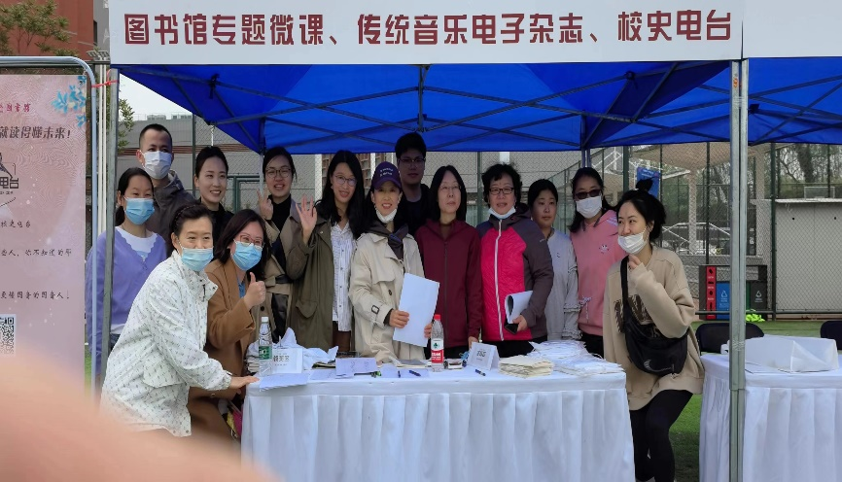
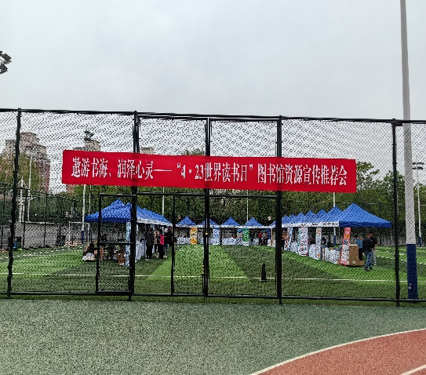
图书馆活动掠影
2023年“4·23世界读书日”图书馆资源宣传推荐会

Slide 37
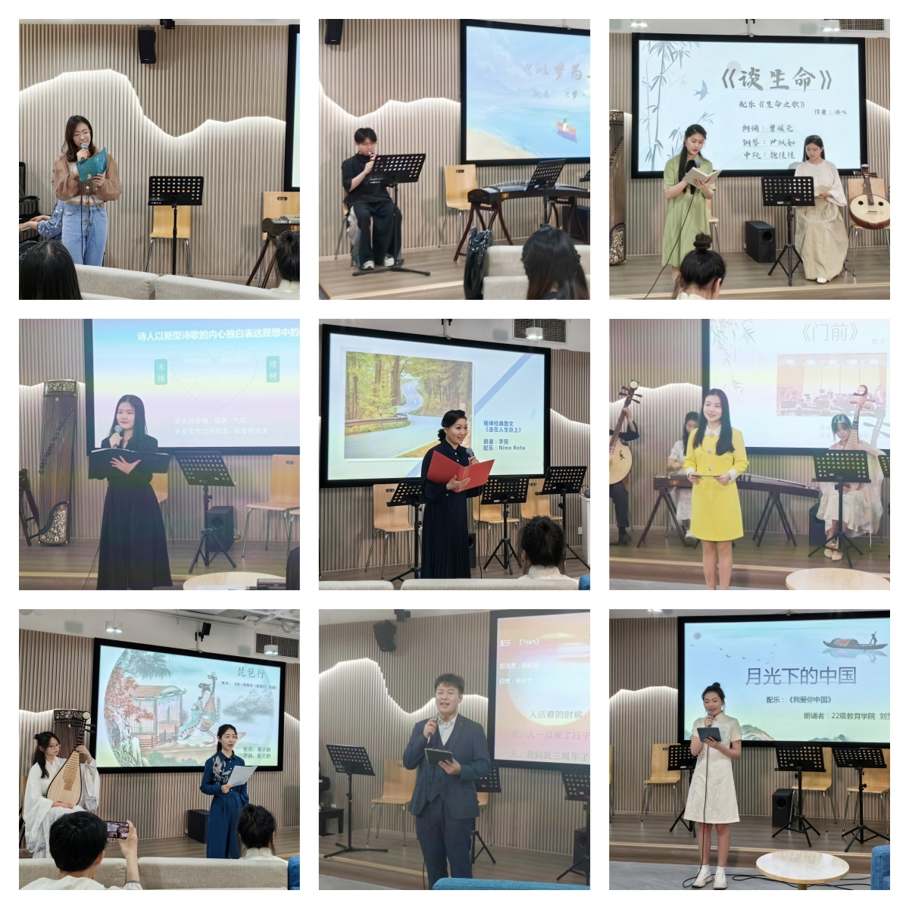
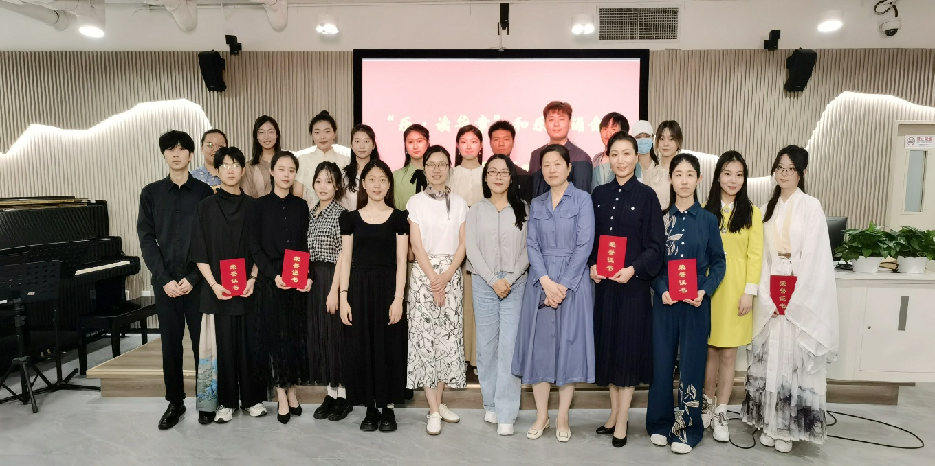
图书馆活动掠影
“乐·读华章”和乐朗诵会

Slide 38
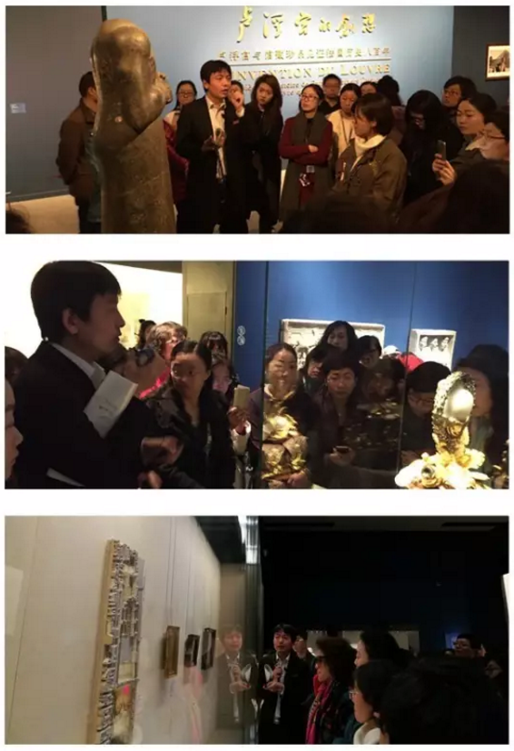
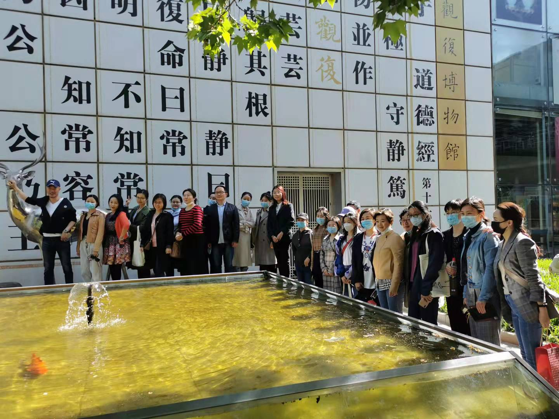
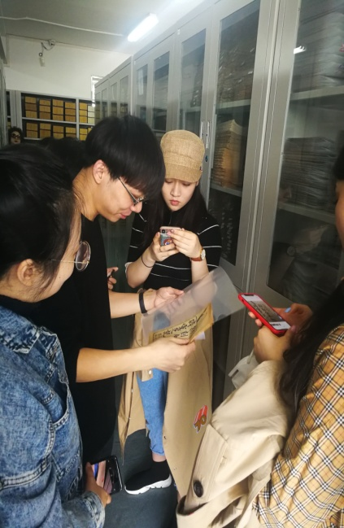
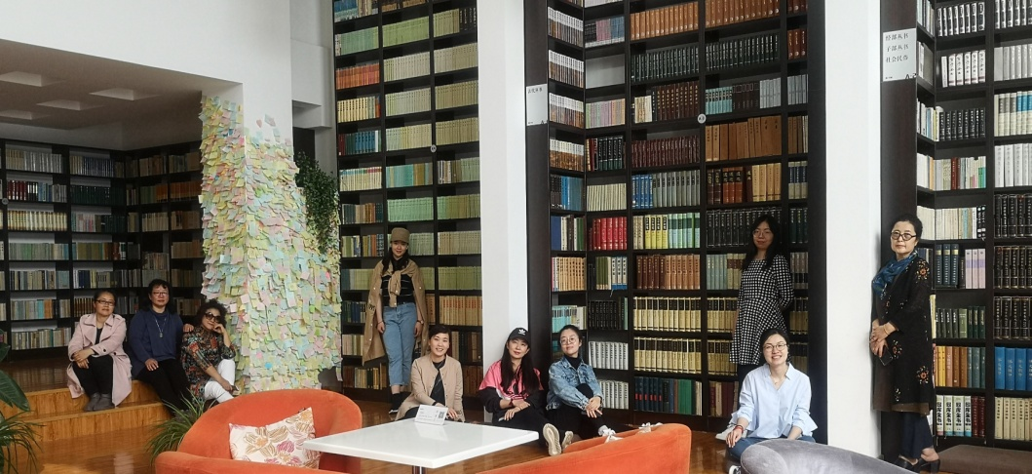
图书馆活动掠影
国家博物馆、首都博物馆、国家典籍博物馆、观复博物馆参观活动

Slide 39
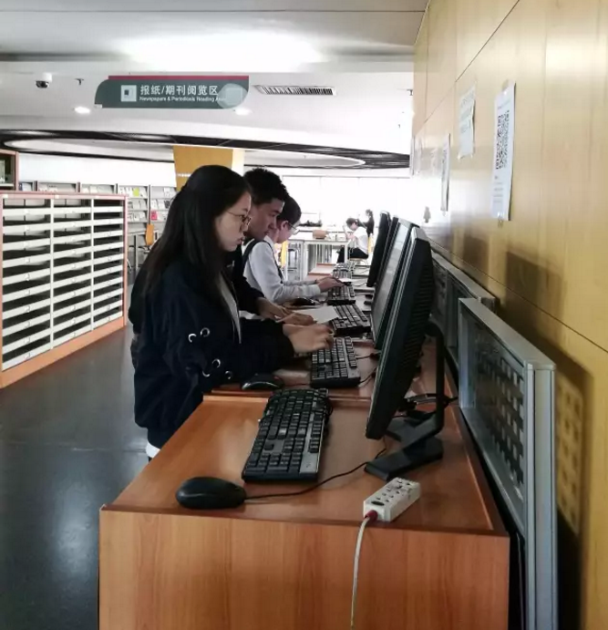
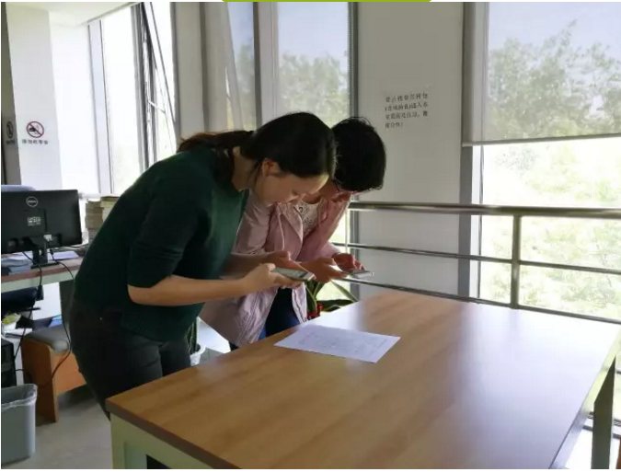
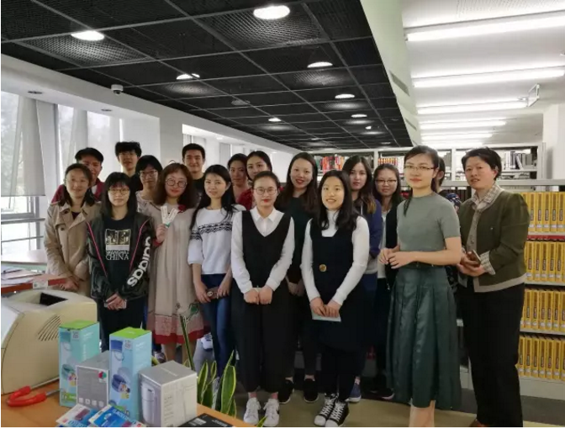
读书月 “书海寻宝” 游戏

Slide 40
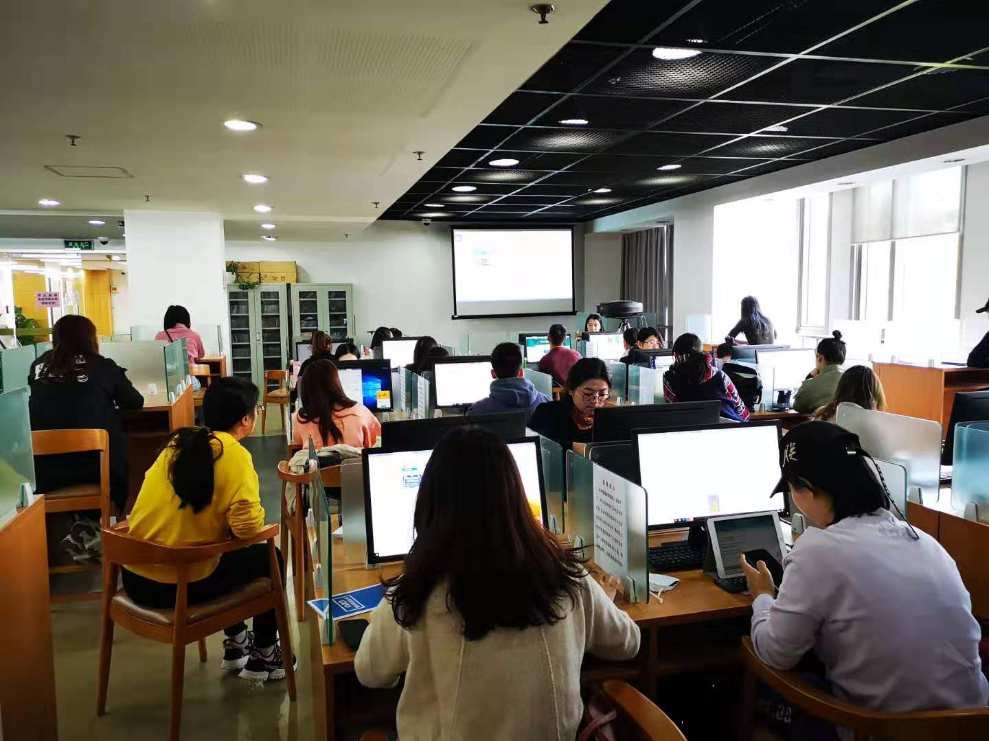
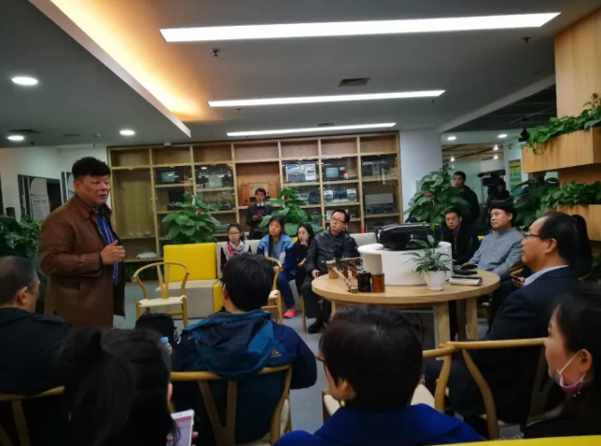
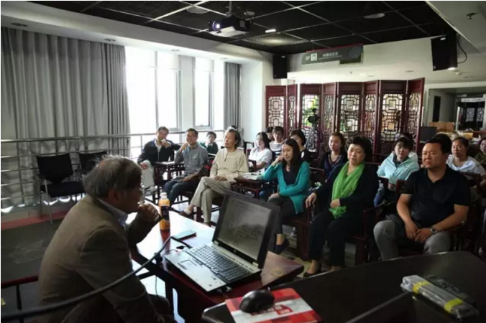
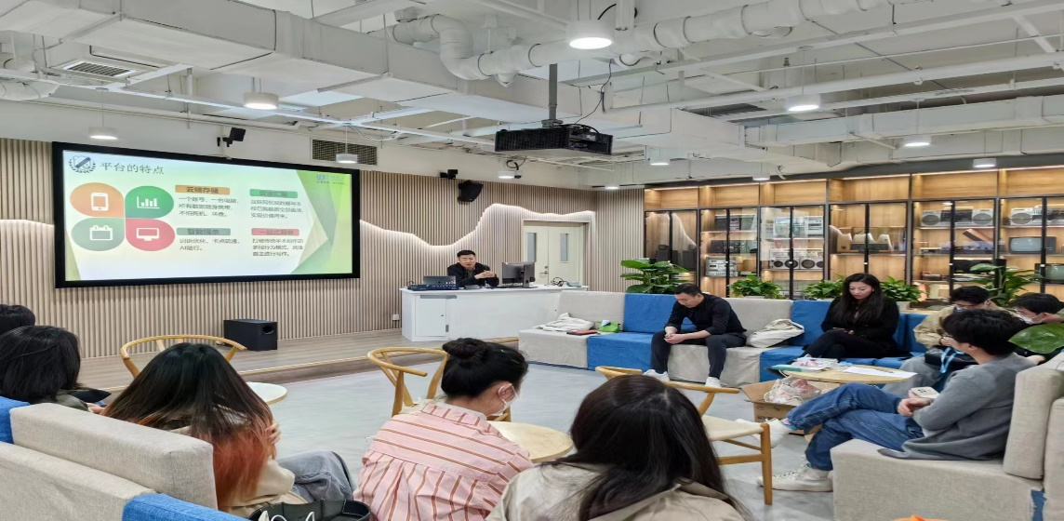
讲座

Slide 41
06
常见问题

Slide 42
01
图书馆什么时间开馆？
答：除国家法定节假日及学校寒暑假外，图书馆正常开馆时间如下：
周一至周日08:00－22:00。
02
书丢了怎么办？
答：读者对所借图书资料必须爱护，严禁撕页、涂划、折页等不文明行为。如果图书丢失需要赔偿，具体赔偿细则可前往图书馆三层服务台或播打电话64887406进行咨询。
03
如果在查找文献过程中遇到问题，可以通过什么方式向图书馆咨询？
答：参考咨询是解答读者在利用图书馆资源过程中产生的各种问题的信息服务方式，目的在于帮助读者更便捷、有效地利用图书馆资源。图书馆学科服务部提供以下三种主要咨询方式：
第一种：当面咨询（图书馆606室，当面咨询需提前电话预约）；
第二种：电话咨询（010-64887641）；
第三种：企业微信咨询（企业微信咨询图书馆胡文琴或耿红梅老师）。

Slide 43
04
如果需要的文献资料本校图书馆没有怎么办？
答：我馆已加入北京地区高校图书馆文献资源保障体系(Beijing Academic Library ＆ Information System ，简称 BALIS)，可使用BALIS馆际互借与文献传递服务，这是文献资源共享的一种重要方式。
馆际互借指馆员根据读者的需求，将本馆没有收藏的文献，从其他收藏馆借阅过来供读者使用的一种服务。所有馆际互借的图书经过物流运送到各个成员馆，由成员馆通知读者到馆取书。原文传递系统的资源主要包括各成员馆所收藏的中外文图书、期刊论文、学位论文及电子资源等，古籍、民国旧报刊等特殊文献是否提供原文传递服务，须遵照成员馆的具体规定执行。具体请登录图书馆主页点击馆际互借与原文传递栏目查看，如有问题，请与学科服务部联系，电话：64887641。
05
想对图书馆的工作及服务提建议，不知向谁反映？
答：图书馆主页“馆员介绍”中有图书馆馆长及各部门人员工作电话，可在工作时间拨打。如果是在利用图书馆资源和服务过程中遇到问题，可以联系图书馆学科服务部，电话64887641。此外，图书馆一楼设有“馆长信箱”可以接收读者建议及意见。

Slide 44
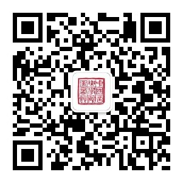
欢迎你
新同学
中国音乐学院图书馆

